Slide 1
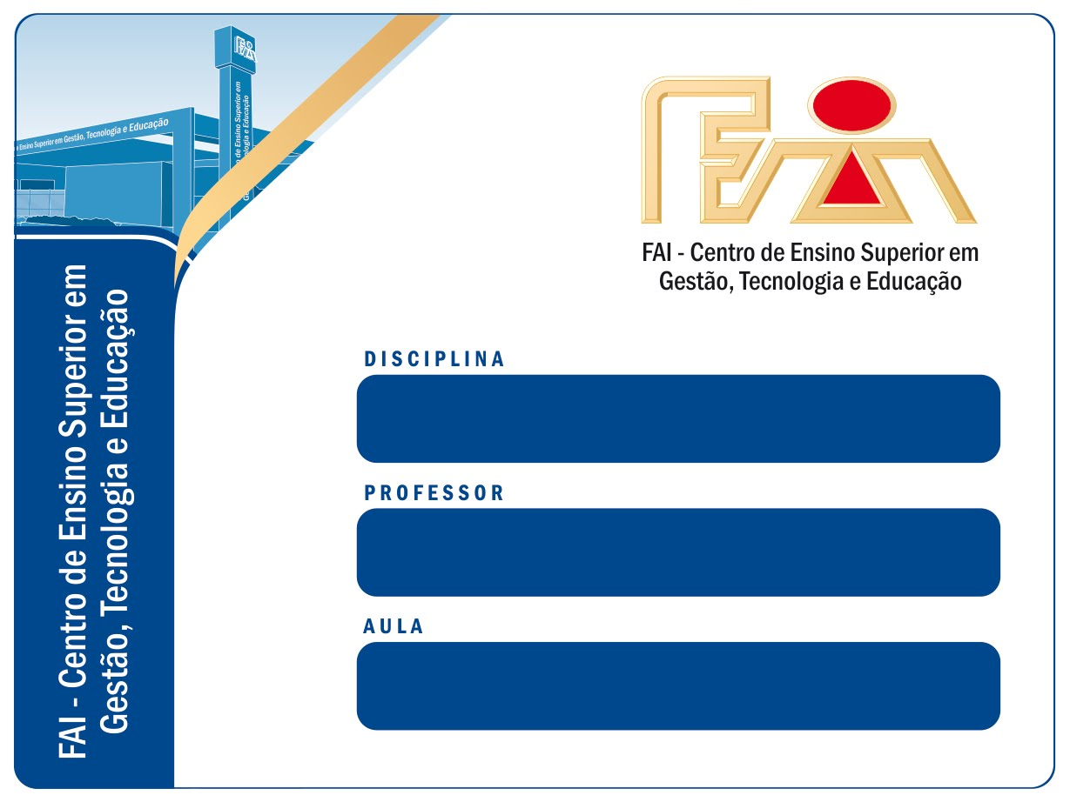
Laboratório de Desenvolvimento de Software II
Marcelo
Design patterns
Notes:
1

Slide 2

Design Patterns
FAI - Centro de Ensino Superior em Gestão, Tecnologia e Educação

Slide 3
Design Patterns ou padrões de projetos são soluções generalistas para problemas recorrentes durante o desenvolvimento de um software.
Não se trata de um framework ou um código pronto, mas de uma definição de como um problema comum pode ser solucionado.
FAI - Centro de Ensino Superior em Gestão, Tecnologia e Educação

Slide 4
Singleton
Factory
DAO
FAI - Centro de Ensino Superior em Gestão, Tecnologia e Educação

Slide 5
Singleton
FAI - Centro de Ensino Superior em Gestão, Tecnologia e Educação

Slide 6
public class ConnectionSingleton {
private static Connection conn = null;
private static final String url = "jdbc:postgresql://localhost:5432/sgh";
private static final String user = "postgres";
private static final String pass = "postgres";
public static Connection getConnection() {
if (conn == null) {
try {
conn = DriverManager.getConnection(url, user, pass) ;
} catch (SQLException ex) {
System.out.println(ex);
}
}
return conn;
}
}
FAI - Centro de Ensino Superior em Gestão, Tecnologia e Educação
Singleton

Slide 7
O padrão Singleton garante a existência de apenas uma instância de determinada classe, mantendo um ponto global de acesso ao objeto criado.
FAI - Centro de Ensino Superior em Gestão, Tecnologia e Educação

Slide 8
Factory
FAI - Centro de Ensino Superior em Gestão, Tecnologia e Educação

Slide 9
public class ConnectionFactory {
private static Connection conn = null;
private static final String url = "jdbc:postgresql://localhost:5432/sgh";
private static final String user = "postgres";
private static final String pass = "postgres";
public static Connection getConnection() {
try {
conn = DriverManager.getConnection(url, user, pass);
} catch (SQLException ex) {
System.out.println(ex);
}
return conn;
}
}
FAI - Centro de Ensino Superior em Gestão, Tecnologia e Educação
Factory

Slide 10
O objetivo principal do padrão Factory é encapsular a criação ou instanciação de objetos, garantindo assim que a camada de modelo da aplicação fique isolada.
Por exemplo, uma fábrica de conexões com banco de dados.
FAI - Centro de Ensino Superior em Gestão, Tecnologia e Educação

Slide 11
DAO
FAI - Centro de Ensino Superior em Gestão, Tecnologia e Educação

Slide 12
O padrão Data Access Object (DAO) é um padrão estrutural que também nos permite isolar a camada de modelo da camada de persistência, normalmente classes Java que fazem a conexão com um banco de dados relacional.
A sua principal função é ocultar da camada de modelo toda a complexidade envolvida na execução de operações do tipo CRUD.
Isso permite que as duas camadas evoluam separadamente sem saber nada uma da outra.
FAI - Centro de Ensino Superior em Gestão, Tecnologia e Educação

Slide 13
1º - Vamos criar uma interface para padronizar o acesso aos métodos do nosso DAO
public interface IGuestDao {
public void create(Guest guest);
public List<Guest> readAll();
public Guest readById(long id);
public void update(Guest guest);
public void delete(Guest guest);
}
FAI - Centro de Ensino Superior em Gestão, Tecnologia e Educação

Slide 14
2º - Criamos e implementamos nossa classe DAO
public class GuestDao implements IGuestDao {
public void closeConnection() {
}
@Override
public void create(Guest guest) {
}
@Override
public List<Guest> readAll() {
}
@Override
public Guest readById(long id) {
}
@Override
public void update(Guest guest) {
}
@Override
public void delete(Guest guest) {
}
}
FAI - Centro de Ensino Superior em Gestão, Tecnologia e Educação

